Slide 1
Dynamiques de populations et modèles proi-prédateur
Par Bou Orm Khodor, Delamotte Hippolyte, Rappaport Thomas, et Matheos Thomas

Slide 2
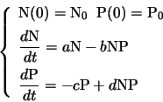
Introduction
Notre modèle paramétré de la dynamique des populations de proies prédateurs:
Des individus qui évoluent selon leur âge, leur faim et l’espace où ils évoluent (Modèle simplifié de la réalité)
Le modèle de Lotka Volterra:

Slide 3
Problématique
Quels paramètres sont les plus impactant quand à l’évolution d’une population?
De simples équations sont elle suffisantes pour décrir la réalité?
Les comportements individuels aboutissent ils à des comportements généraux de groupe (​ cf, Game of life)?
Les paramètres généraux d'âge, de faim et de sexe sont ils trop réducteurs ou sont ils suffisants pour un modèle réaliste?
Quelles sont les différences entre nos deux modèles

Slide 4
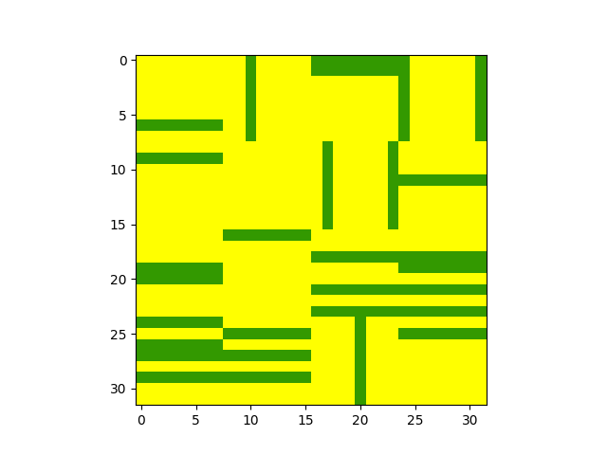
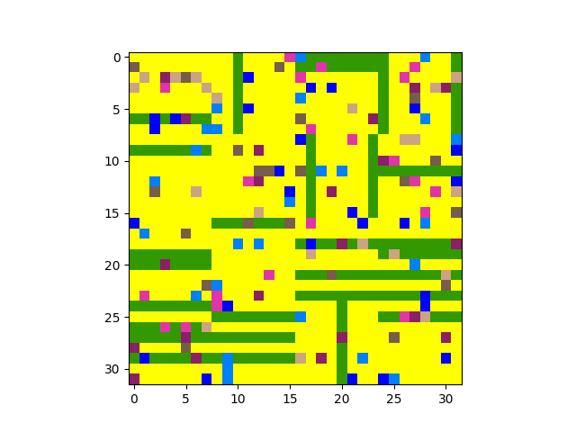
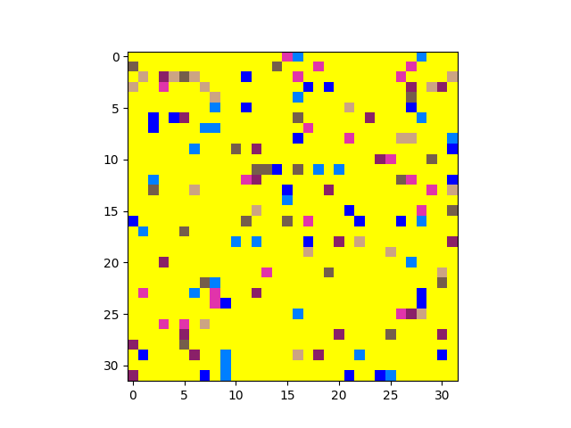
Premier modèle
Plantes
Résultat
Animaux

Slide 5
Les paramètres
L’age
La faim
Le temps de gestation
Le sexe
Le périmètre de vision
Âge de maturité sexuelle
Augmentation de la faim par unité de temps
Nombre d'individus initial

Slide 6
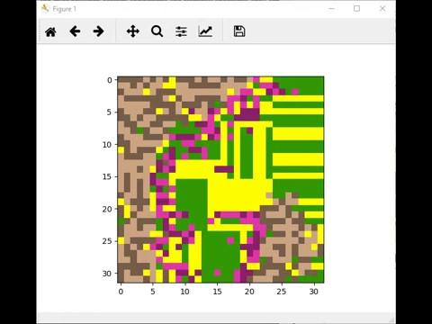
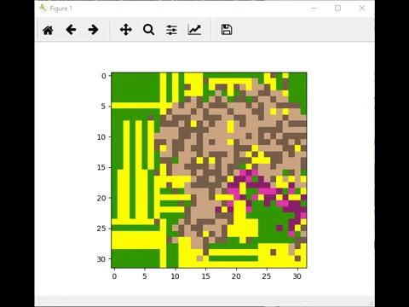
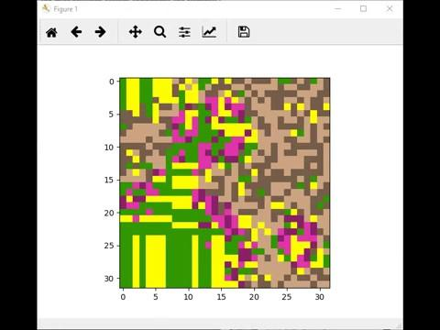
Résultats du premier modèle

Slide 7
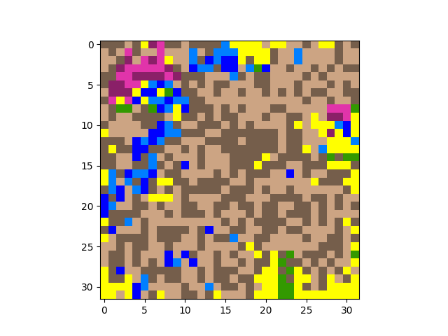
Problème de l’espèce intermédiaire

Slide 8
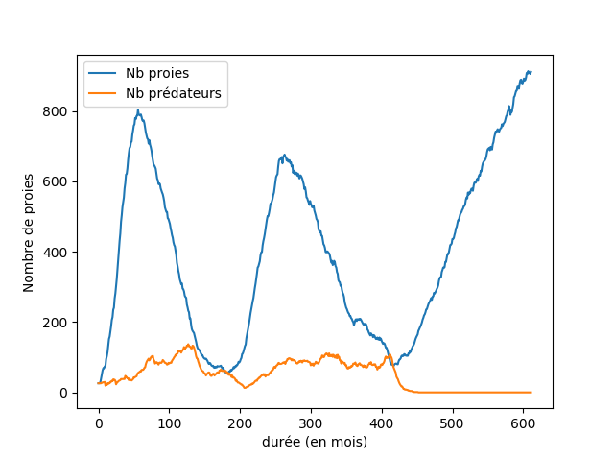
Survie des proies

Slide 9
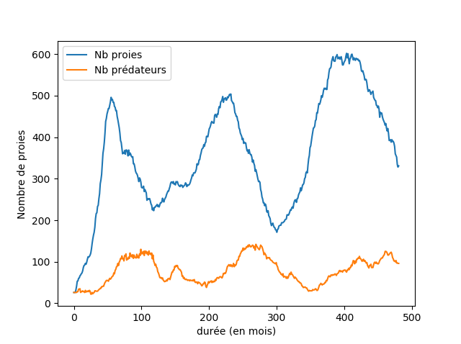
Equilibre

Slide 10
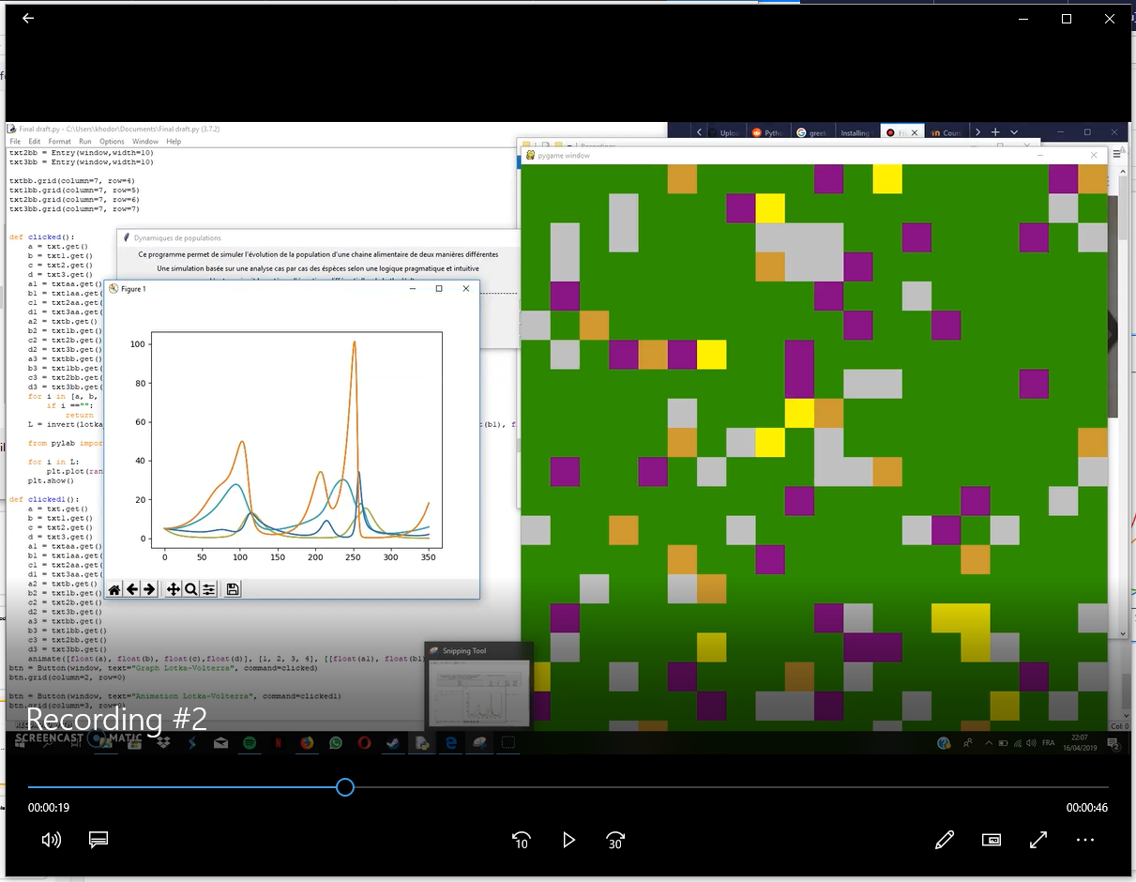

Deuxième modèle

Slide 11
Explication du modèle
Le passage d’un modèle continu à un modèle continu à un modèle discret
Les différents modules utilisés pour effectuer le modèle
Random
Matplotlib
Pygame
Tkinter
Le code en soit

Slide 12
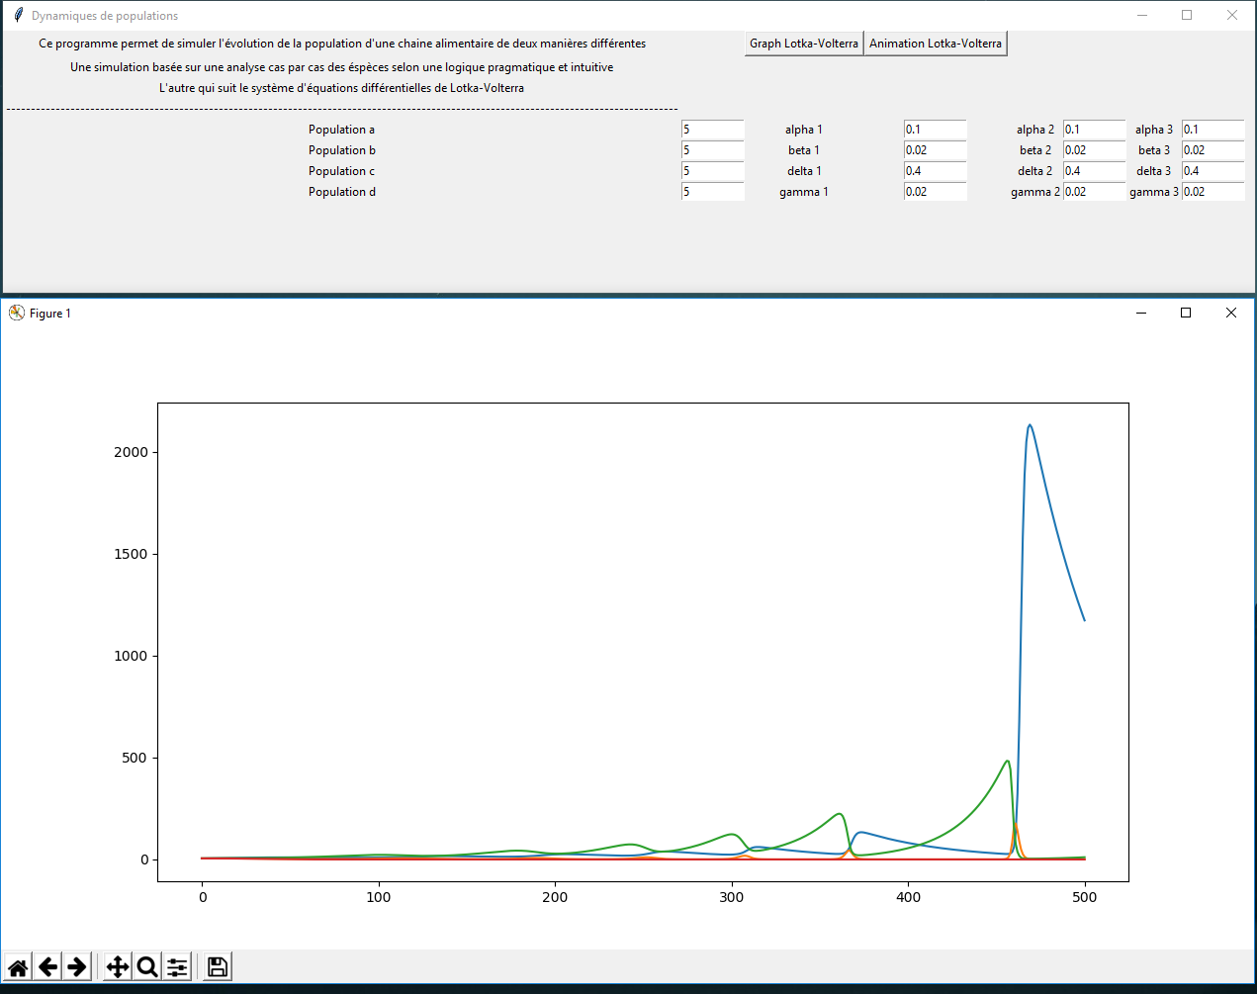
Résultats

Slide 13
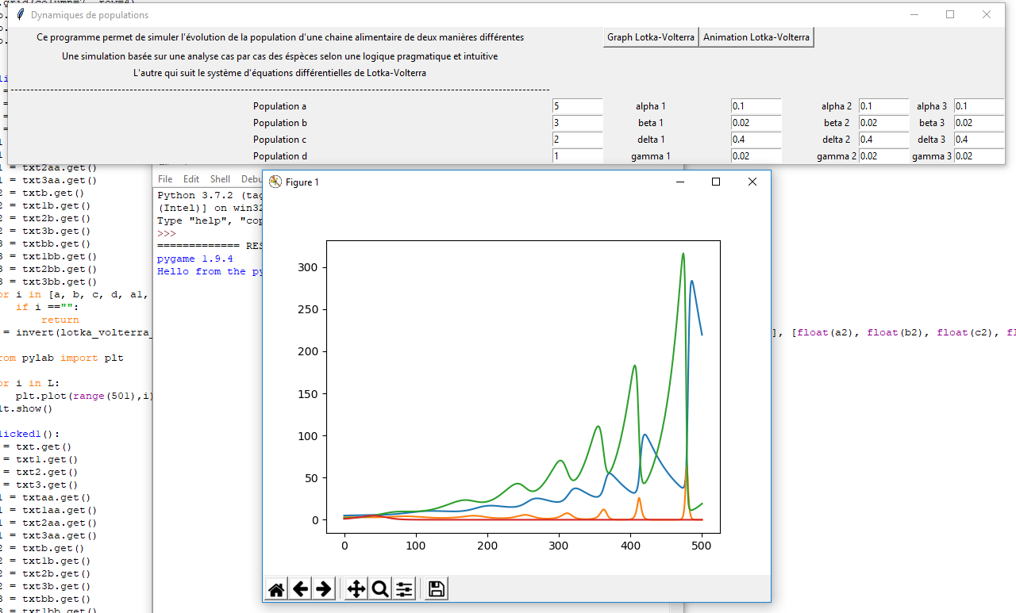

Slide 14
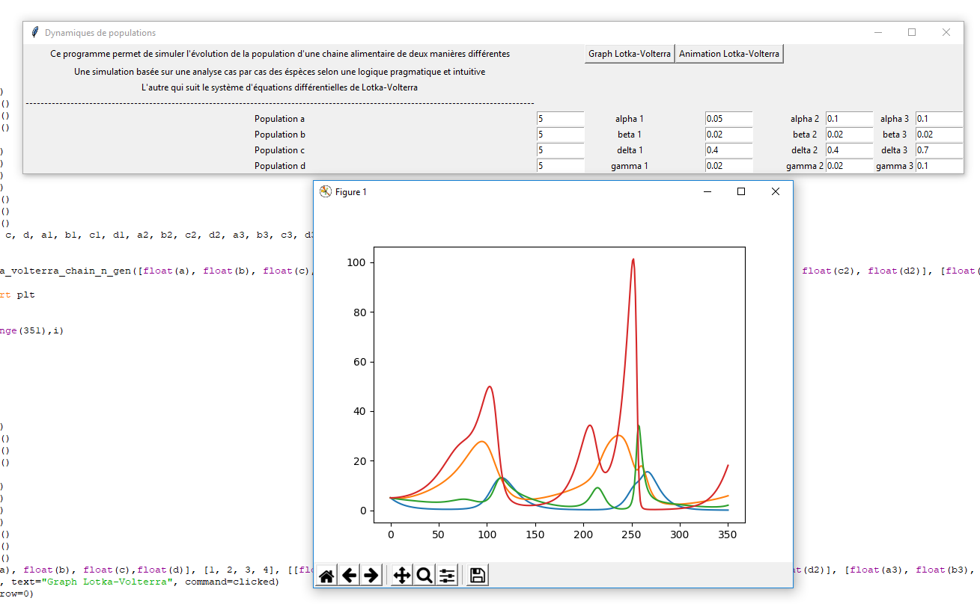

Slide 15

Exemple d’une map

Slide 16
Comparaison
Quels sont les points communs et les différences entre les deux modèles?
Approche différente (Modèle mathématique vs intuitif)
Codées différemment (Matplotlib vs pygame pour la carte)
Les paramètres sont radicalement différents
mais...
Certains résultats sont conformes a la réalité
Chaque modèle est conforme selon le problème

Slide 17
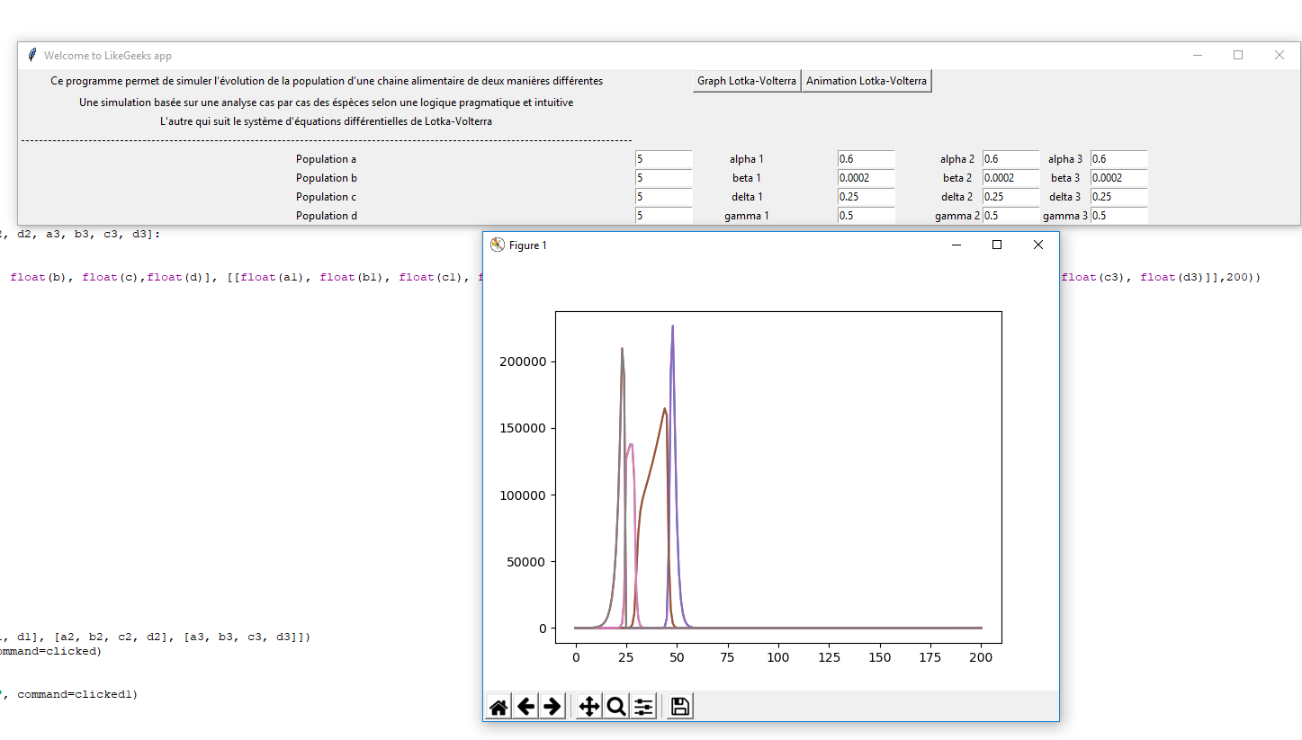
Comparaison des résultats
Lequel se rapproche le plus d’un écosystème stable?

Slide 18
Conclusion
Les deux modèles ont chacun leurs qualités et leurs défauts. Le premier se base sur des paramètres réels tant dis ce que le second est fondé sur deux formules regroupant déjà tous les paramètres entrant en compte dans la réalité.

Slide 19
Bibliographie
http://culturemath.ens.fr/maths/html/lotka/lotka.html
Nicolas Bacaër, Histoires de mathématiques et de populations, Éditions Cassini, coll. « Le sel et le fer », 2008, 212 p. (ISBN 9782842251017), « Lotka et la « biologie physique » / Volterra et la « théorie mathématique de la lutte pour la vie »
Leigh, E. R. (1968). "The ecological role of Volterra's equations". Some Mathematical Problems in Biology. – a modern discussion using Hudson's Bay Company data on lynx and hares in Canada from 1847 to 1903.
Journal of Physics: Conference Series : Dynamics of a Lotka-Volterra type model with applications to marine phage population dynamicsC Gavin1, A Pokrovskii1, M Prentice2 and V Sobolev3

